Slide 1
Стационарный реактор

Slide 2
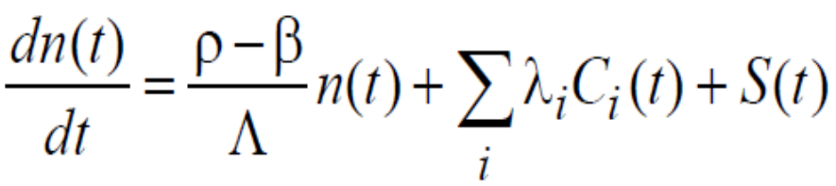
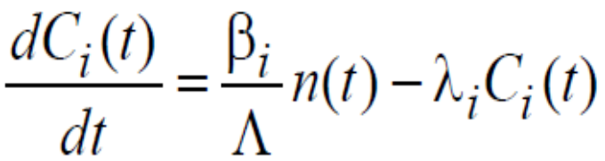
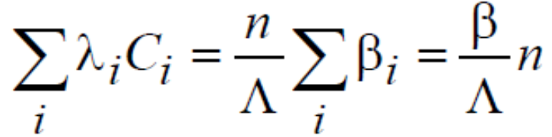
Рассмотрим частный случай – стационарный подкритический реактор с внешним источником нейтронов.
В силу стационарности производные в левой части уравнений равны нулю.
Реактивность ρ < 0. Просуммировав вторые уравнения по всем группам эмиттеров, получим:

Slide 3
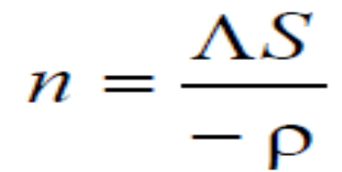
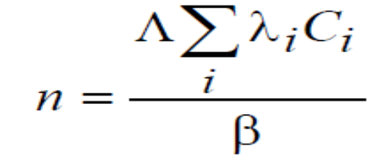
Подставив это выражение в первое уравнение и разрешив его относительно n, найдем:
Рассмотрим другой частный случай – стационарный критический реактор
без внешнего источника (S = 0).
Из этого уравнения легко получить следующее соотношение:

Slide 4
Сопоставляя полученные выражения, легко заметить, что
в критическом реакторе роль источника выполняет полная плотность эмиссии запаздывающих нейтронов:
∑λ_{i}C
а аналогом отрицательной реактивности является доля запаздывающих нейтронов β.
Отсюда следует, что для изменения плотности нейтронов в критическом реакторе нужно соответствующим образом изменить плотность эмиссии запаздывающих нейтронов, т.е. концентрацию ядер-эмиттеров.

Slide 5
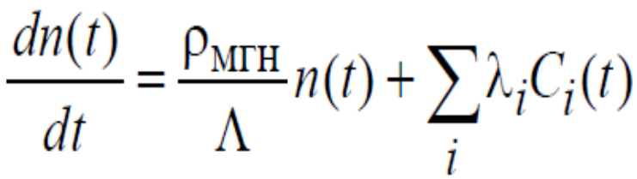
Разность ρ−β в уравнении можно трактовать как реактивность на мгновенных нейтронах:
ρ − β = ρ_{мгн}
При ρ = 0 ρ_{мгн} = − β.
До тех пор, пока ρ < β, ρ_{мгн} < 0.
С использованием понятия ρ_{мгн} нестационарное уравнение для плотности нейтронов без внешнего источника можно привести к виду:

Slide 6
роль источника нейтронов выполняет плотность эмиссии запаздывающих нейтронов, в общем случае зависящая от плотности нейтронов и от времени.
Если реактивность изменяется во времени, но при этом
ρ < β, или ρ_{мгн} < 0,
то в правой части уравнения имеются два слагаемых с разными знаками,
т.е. разность двух больших чисел, формирующая малую величину производной dn/dt , или малую скорость переходного процесса.

Slide 7
В этой ситуации (ρ_{мгн}<0) скорость переходного процесса определяется скоростью изменения эмиссии запаздывающих нейтронов.
Если введенная реактивность
ρ > β, или ρ_{мгн} > 0,
переходный процесс резко меняет характер и определяется быстро возрастающим первым слагаемым в правой части уравнения.

Slide 8
Отсюда следует:
чтобы переходный процесс был контролируемым и управляемым, необходимо, чтобы введенная в реактор реактивность ρ была существенно меньше эффективной доли запаздывающих нейтронов β.
Поэтому для управления ЯР важно корректно определять саму величины β.

Slide 9
В некоторых случаях при наличии в составе активной зоны легких ядер, способных излучать нейтроны в результате фотонейтронных реакций,
этот дополнительный компонент может быть учтен в составе эффективной доли запаздывающих нейтронов.
Учет этого компонента может быть особенно существенным в ситуации, когда собственная доля запаздывающих нейтронов, обусловленная распадом ядер-эмиттеров, невелика (например, в случае использования плутониевого топлива).

Slide 10
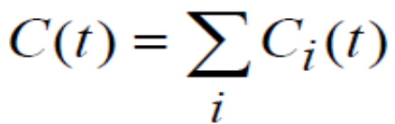
Модель с одной эффективной группой эмиттеров запаздывающих нейтронов
Простейшей моделью для анализа нестационарных процессов в реакторе является модель с одной эффективной группой эмиттеров запаздывающих нейтронов без внешнего источника.
Всем эмиттерам запаздывающих нейтронов приписывается одинаковое осредненное значение постоянной распада λ (или время жизни τ). Тогда полная концентрация ядер-эмиттеров:

Slide 11
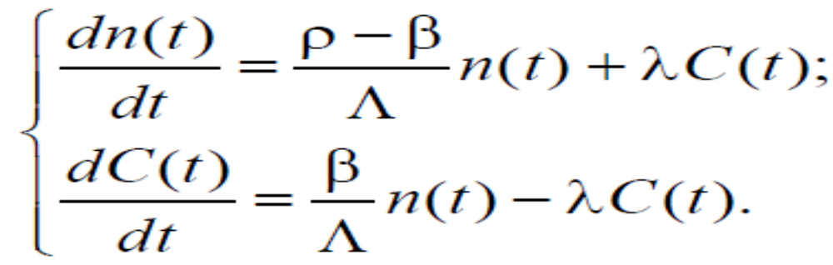
В качестве первого приближения осредненной величины постоянной распада λ можно принять величину, соответствующую стационарному состоянию λ =0,0765.
Модель кинетики в этом приближении (одна группа запаздывающих нейтронов) сводится к системе двух уравнений:

Slide 12
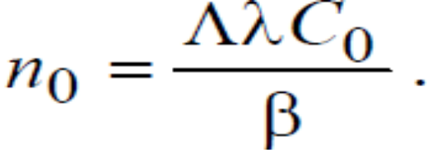
Модель с одной группой эмиттеров дает возможность в ряде случаев получить аналитические решения, отражающие их основные качественные особенности.
Предположим, что до момента t = 0 реактор находился в стационарном состоянии: ρ = 0;
Тогда плотность нейтронов и концентрация ядер-предшественников связаны соотношением

Slide 13
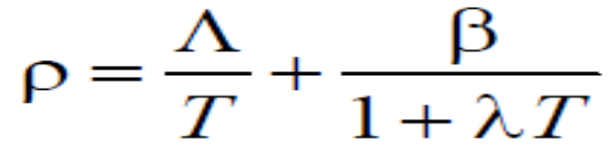
Пусть в момент t = 0 реактивность изменяется скачкообразно и принимает некоторое постоянное значение ρ.
Систему уравнений в этом случае можно характеризовать как систему линейных однородных уравнений с постоянными коэффициентами.
Общее решение такой системы может быть представлено суперпозицией двух (по числу уравнений) экспонент типа
e^{t/T}
Решая эту систему легко получить характеристическое уравнение, связывающее периоды с введенной реактивностью:

Slide 14
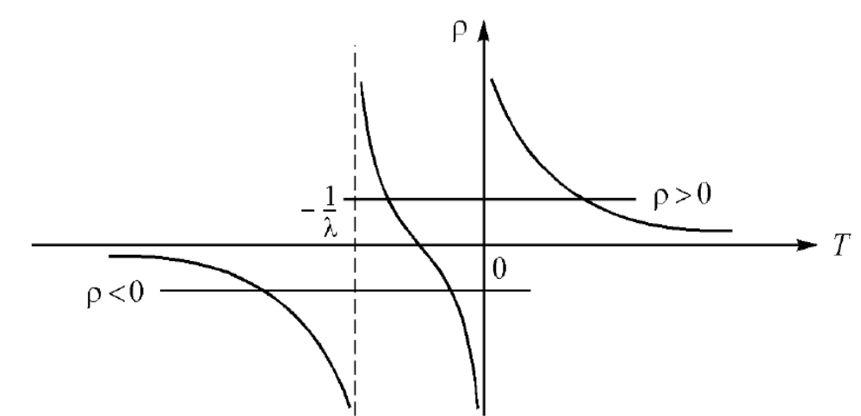
Это уравнение носит название уравнения “обратных часов” в модели с одной группой эмиттеров и является уравнением 2-го порядка относительно Т.
Общий качественный анализ взаимной зависимости ρ и Т можно показать рисунком

Slide 15
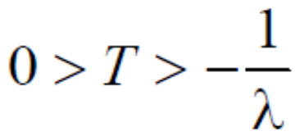
При постоянной реактивности любого знака, из двух корней Т_{1,2} характеристического уравнения один корень имеет знак введенной реактивности, а второй корень всегда отрицателен и локализован в интервале
Период, соответствующий первому корню, носит название асимптотического периода
и характеризует нестационарный процесс при больших временах.
Второй корень − отрицательный период характеризует быстро затухающую составляющую нестационарного процесса.

Slide 16
При любой величине отрицательной реактивности соответствующий асимптотический период не может быть
по абсолютной величине меньше, чем 1/λ,
т.е. не может быть меньше, чем время жизни эмиттеров запаздывающих нейтронов.
Учитывая, что время генерации Λ ≈ 10^{–3}÷10^{–6} с, а постоянная распада λ ≈ 10^{–1} с ^{–1}, произведение Λλ обычно существенно меньше β.

Slide 17
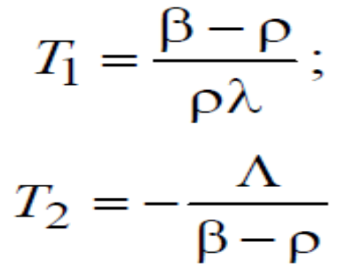
Если введенная положительная реактивность ρ << β, или реактивность − отрицательная, произведением Λλ в можно пренебречь.
В этом случае можно получить приближенные значения периодов Т_{1,2} :

Slide 18
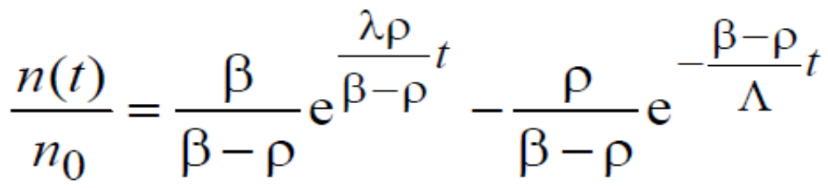
Судя по полученным выражениям, асимптотический период Т₁ соразмерен времени жизни эмиттеров запаздывающих нейтронов τ=1/λ,
а переходный период Т₂ соразмерен времени генерации, или времени жизни мгновенных нейтронов Λ.
Решение уравнения для плотности нейтронов, удовлетворяющее начальным условиям, можно представить в виде:

Slide 19
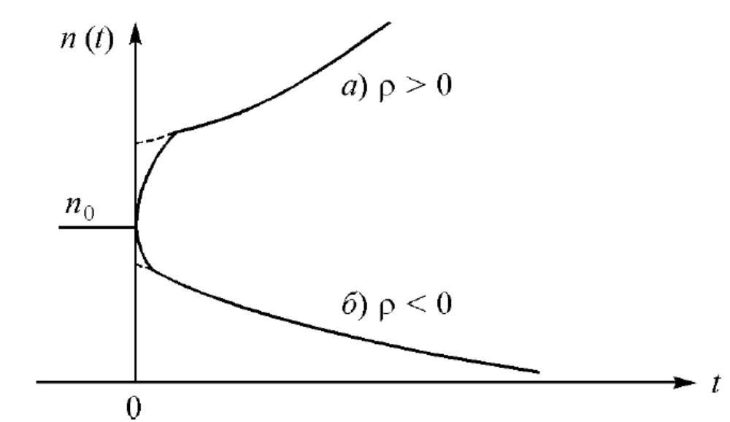
Представление о качественном характере зависимости n(t) и ее составляющих при положительном и отрицательном скачке реактивности:

Slide 20
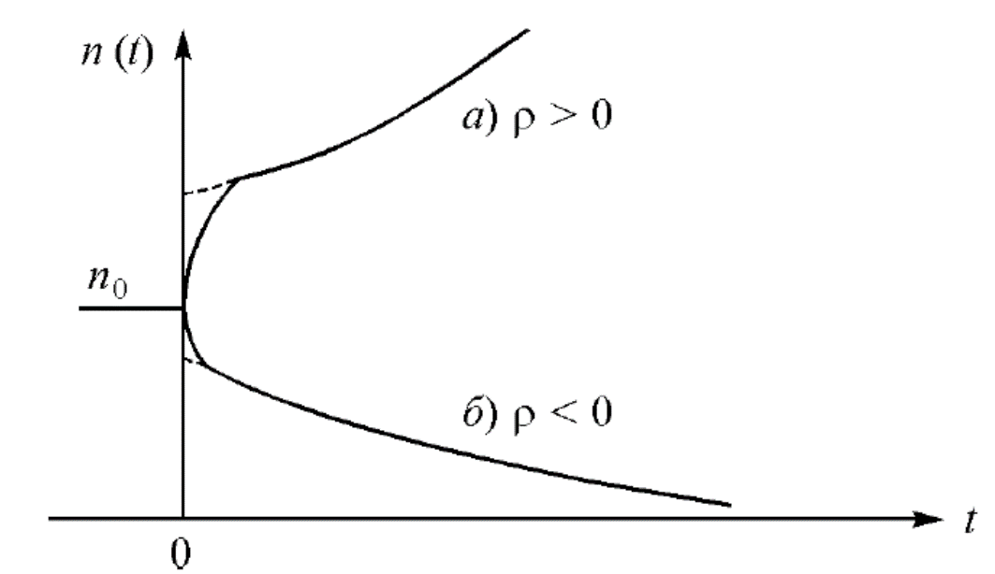
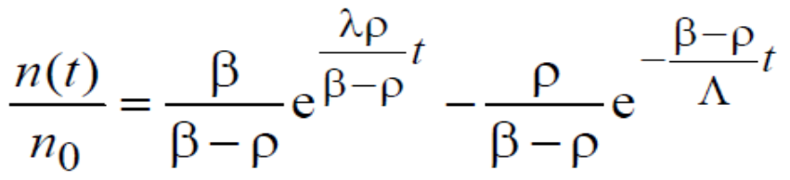
Из графиков видно:
после введения скачка реактивности в реакторе формируется быстрый переходный процесс, приводящий к увеличению или уменьшению плотности нейтронов (в зависимости от знака введенной реактивности)
и завершающийся экспоненциальным нарастанием или падением плотности нейтронов с характерным асимптотическим периодом.
При этом первое слагаемое формирует асимптотическую составляющую n(t), а второе слагаемое описывает быстрый переходный процесс.

Slide 22
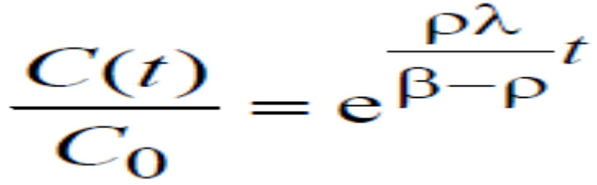
Формально общее решение для C(t) есть комбинация экспонент с теми же периодами Т1 и Т2, но с другими коэффициентами, соответствующими начальным условиям для эмиттеров.
В рамках принятых допущений коэффициент перед экспонентой с переходным периодом обращается в нуль, и зависимость C(t) может быть представлена в виде:
Существенная разница во временной зависимости плотности нейтронов и эмиттеров имеет место только в начальный момент;
Это находит простое объяснение:
мгновенные нейтроны, появляющиеся в акте деления и имеющие малое время жизни, практически мгновенно реагируют на изменение баланса цепной реакции и способны поменять свою плотность за очень малое время.

Slide 23
Поскольку эмиттеры запаздывающих нейтронов образуются в результате реакции деления,
а плотность реакции деления, пропорциональная плотности нейтронов, сама определяется концентрацией эмиттеров,
то рано или поздно устанавливается режим, при котором и плотность нейтронов, и концентрация эмиттеров согласуются между собой и подчиняются единому закону изменения во времени.

Slide 24
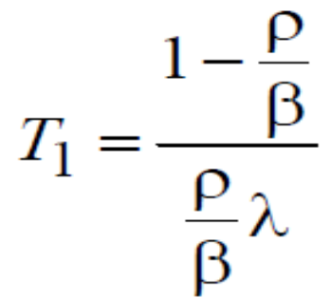
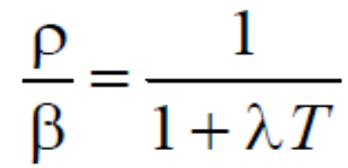
В модели с одной группой эмиттеров этот режим наступает спустя доли секунды после изменения реактивности.
Рост мощности и рост концентрации эмиттеров ЗН происходят с одним и тем же периодом.
Поделив числитель и знаменатель выражения для асимптотического периода этого выражения на β, получим следующий результат:

Slide 25
во всех официальных документах (ПБЯ), регламентирующих условия управления и безопасности реакторов, используется относительная величина реактивности ρ/β,
поскольку именно она предопределяет характер и скорость нестационарных процессов независимо от абсолютной величины β.
Естественно, чем меньше абсолютная величина β, тем меньше диапазон абсолютных изменений реактивности, обеспечивающих управление реактором в безопасных пределах.

Slide 26
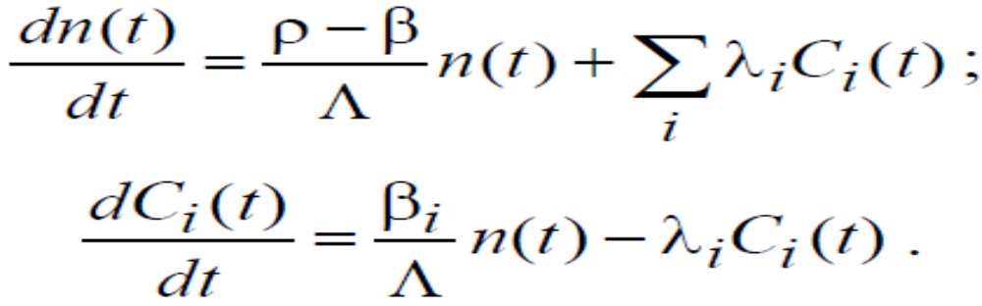
Модель с шестью группами эмиттеров запаздывающих нейтронов
Рассмотрим характерные особенности нестационарных процессов в реакторе на основе на примере ситуации со скачкообразным вводом постоянной реактивности при отсутствии внешнего источника.
Соответствующие уравнения имеют вид:

Slide 27
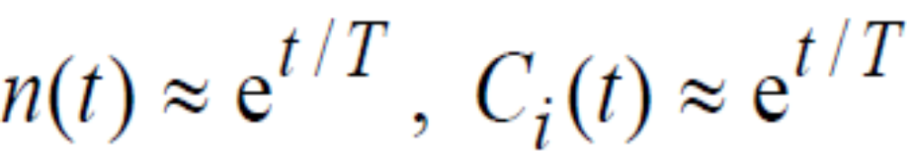
При постоянной реактивности ρ − это система семи линейных однородных уравнений первого порядка с постоянными коэффициентами.
Решение для каждой из функций, входящих в систему, может быть представлено совокупностью семи экспонент (по числу уравнений) с периодами, найденными из соответствующего характеристического уравнения, и с коэффициентами, определяемыми из начальных условий.

Slide 28
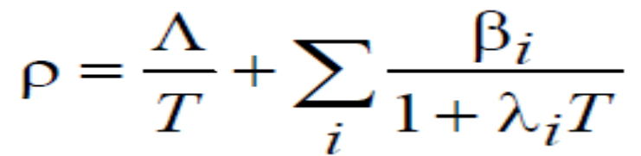
Характеристическое уравнение, устанавливающее связь между периодами и величиной введенной реактивности
Это соотношение называется уравнением "обратных часов" для модели с шестью группами эмиттеров.
Это уравнение может быть преобразовано к уравнению седьмого порядка относительно Т и в принципе дает возможность определить значения семи периодов для построения общего решения.

Slide 29
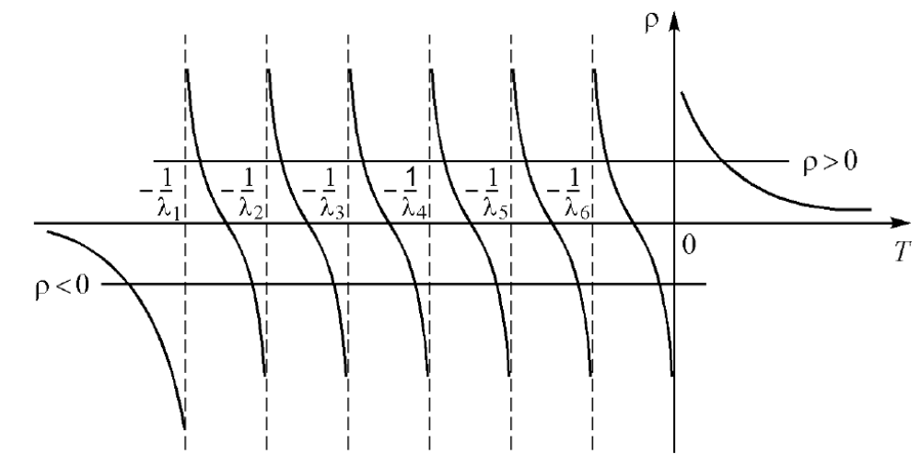
Связь между периодом и реактивностью в модели c шестью группами эмиттеров запаздывающих нейтронов

Slide 30
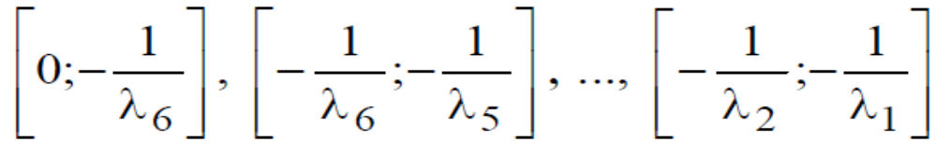
Основное отличие заключается в том, что в модели с шестью группами при отрицательных значениях Т в функции ρ(Τ) имеет место не один, а шесть разрывов в особых точках 1/λi, вследствие чего в общем решении будут присутствовать шесть экспонент с отрицательными периодами, локализованными в интервалах
и одна экспонента с периодом, имеющим знак введенной реактивности и называемым асимптотическим.

Slide 31
Асимптотический период при большой положительной реактивности может быть сколь угодно малым.
Асимптотический отрицательный период при отрицательной реактивности по модулю всегда больше всех переходных периодов и с ростом отрицательной реактивности стремится к предельному значению, равному времени жизни самой долгоживущей группы
τ=1/λi .
Это предельное значение близко к 80 с.

Slide 32
Решение для плотности нейтронов и для каждой из шести групп эмиттеров запаздывающих нейтронов представляет комбинацию из семи экспонент с коэффициентами, определяемыми начальными условиями.
В отличие от простой модели с одной группой эмиттеров, в которой экспоненциальное решение с асимптотическим периодом устанавливается через доли секунды, в реальном нестационарном процессе, моделируемом с учетом шести групп эмиттеров,
выход на экспоненциальное решение с единым асимптотическим периодом занимает существенно большее время, соразмерное времени жизни самых долгоживущих групп эмиттеров.

Slide 33
Физическое содержание переходного процесса при скачке реактивности от исходного стационарного состояния до установления экспоненциального режима с единым асимптотическим периодом можно продемонстрировать на сравнении
относительной структуры групп ядер-эмиттеров запаздывающих нейтронов в соответствующих исходном и асимптотическом состояниях.
Для краткости относительную структуру групп называют спектром эмиттеров, а соответствующую групповую структуру эмиссии запаздывающих нейтронов - λiСi – спектром эмиссии запаздывающих нейтронов.

Slide 34
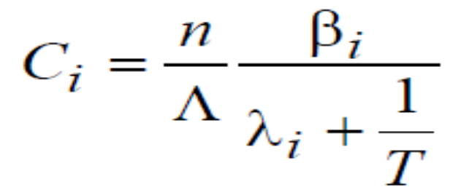
Если решить уравнение для запаздывающих нейтронов, то можно получить соотношение между концентрацией i-й группы ядер-эмиттеров и текущей плотностью нейтронов:
Пользуясь этим соотношением, можно построить спектр эмиттеров для любого физически допустимого значения асимптотического периода.

Slide 35
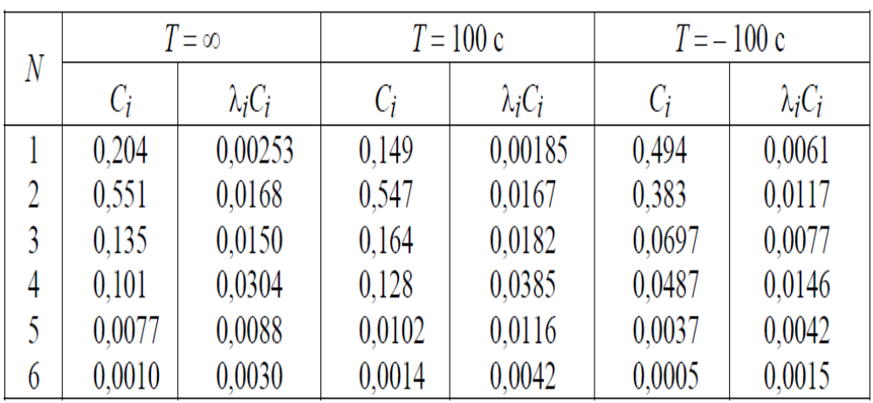
Пример: рассмотрим расчетные результаты асимптотического спектра эмиттеров и спектра эмиссии для трех ситуаций:
Т = ∞ (стац. состояние),

Slide 36
Пример: рассмотрим расчетные результаты асимптотического спектра эмиттеров и спектра эмиссии для трех ситуаций:
Т = ∞ (стац. состояние), Т = 100 с,

Slide 37
Пример: рассмотрим расчетные результаты асимптотического спектра эмиттеров и спектра эмиссии для трех ситуаций:
Т = ∞ (стац. состояние), Т = 100 с, Т = – 100 с.

Slide 38
При положительной реактивности, сопровождающейся экспоненциальным ростом плотности нейтронов, в спектре увеличивается относительная доля эмиттеров с малым временем жизни.
При отрицательной реактивности и соответствующем отрицательном периоде, наоборот, увеличивается доля долгоживущих эмиттеров.
Физическое содержание переходного процесса при скачкообразном изменении реактивности состоит
в трансформации спектра эмиттеров запаздывающих нейтронов из исходного в новое состояние с соответствующим асимптотическим периодом.

Slide 39
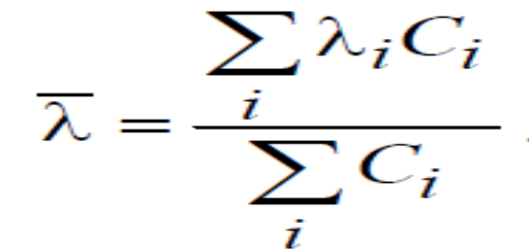
Трансформация спектра эмиттеров приводит к изменению их среднего времени жизни, или средней величины постоянной распада.
При положительной реактивности среднее время жизни эмиттеров по сравнению со стационарным состоянием уменьшается, при отрицательной реактивности – возрастает.
Средняя величина постоянной распада может быть найдена из соотношения:

Slide 40
Так, в рассмотренном примере средняя величина постоянной распада для стационарного состояния равна 0,0765 c^{–1}.
Соответственно, среднее время жизни τ = 13,07 с.
Для экспоненциального разгона с периодом 100 с:
λ = 0,091 c^{–1}, τ = 11 c.
Для экспоненциального спада с периодом – 100 с:
λ = 0,0458 c^{–1}, τ = 21,8 c.
Чем меньше величина введенной реактивности и больше асимптотический период, тем меньше трансформация спектра эмиттеров, меньше отличие постоянной распада и времени жизни от параметров, присущих стационарному состоянию.

Slide 41
Начальный момент времени

Slide 42
Скачки на мгновенных нейтронах

Slide 43
Управление мощностью реактора
Под расчетами кинетики подразумеваются такие расчеты, с помощью которых описываются переходные процессы в ядерном реакторе.
Эти процессы изменения плотности нейтронов возникают вследствие возмущений, связанных, например, с перемещением (производимых операторов или самопроизвольных при аварийных ситуациях) органов регулирования, с изменениями температур материалов или с нарушениями в системе охлаждения.
В любом из этих случаев имеет место изменение коэффициента размножения или реактивности.

Slide 44
Расчет переходного процесса в ядерном реакторе сводится к совместному решению уравнений, описы­вающих изменение его мощности, температурного поля активной зоны, реактивности за счет темпера­турных эффектов, а также за счет работы систем ав­то­матического регулирования, аварийной защиты.
Во многих случаях дополнительно к ним потребуется решение уравнений динамики теплообменных аппара­тов, парогенераторов, трубопроводов, урав­нений не­стационарной гидравлики.
Рассмотрим задачу с привле­чением относительно простых математических моделей проиллю­стрировать различные стороны фи­зики переходных нейтронно–фи­зических процессов.
При этом математические модели и описания процес­сов выбирались такими, чтобы они несмотря на про­стоту и наглядность, были пригодны и достаточно точны для количествен­ных экспресс–оценок различ­ных параметров переходных процес­сов, потребность в которых часто возникает при эксплуатации ус­тановок.

Slide 45
Если изменение пространственного распределения потока за рассматривае­мый промежуток времени незначительно, то реактор может быть наиболее просто описан с помощью модели, в которой он предполагается однородным. Обычно такая модель называется «точечной» или пространственно-независимой задачей.
Использование точечной модели приводит к так называемым «стандартным» уравнениям кинетики, которые являются системой нелинейных обыкновенных дифференциальных уравнений. При первом знакомстве создается впечатление, что эти уравнения могут быть легко решены с помощью обычных вычислитель­ных приемов. Основной трудностью являет­ся необходимость использовать очень мелкий шаг по времени.
В некоторых реакторных системах нельзя пренебречь пространственными эффектами. В подобных случаях задача становится значительно более сложной.

Slide 46
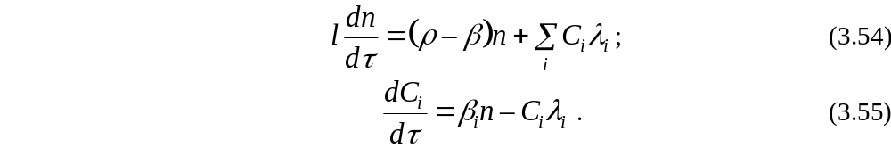
Вывод простейших уравнений, описывающих поведение реактора во времени, основан на предположении о том, что реактор является однородным и что все нейтроны составляют одну энергетическую группу можно получить следующие уравнение кинетики ядерного реактора
по сути дела, это – уравнения ба­ланса нейтронов в ре­ак­торе. В этих уравнениях n можно интерпре­тиро­вать как плотность нейтронов (число нейтронов в единице объ­ема), совокупное число нейтронов в ректоре в данный момент вре­мени, мощность реактора, по­скольку при сделанных допущениях это все величины, пропорциональные друг другу.

Slide 47
Система уравнений связывает между собой изменение реактивности с соответствующим изменением мощности реактора. Такая задача в кинетике реакторов называется «прямой». Но из этих же уравнений можно вывести и зависимость реактивности от изменения мощности. Такая задача называется «обратной».
Решение системы уравнений несложно для того случая, когда реак­тивность с нуля изменяется мгновенным скачком до ρ и далее оста­ется постоянной.

Slide 48
Изменение реактивности и мощности
. В экс­плуатационной практике го­раздо чаще приходится отвечать на во­прос: как нужно изменять реактивность, чтобы обеспечить измене­ние мощности реактора по заданному закону?
В настоя­щее время большинство реакторов оснащается реак­тиметрами. Эксплуатаци­онный персонал успешно пользуется этими приборами в режимах подъема и снижения мощности.
Регламентами эксплуатации ре­ак­торов часто предусматривается режим подъема мощности с постоянным периодом, подъема и сниже­ния мощности с постоянной скоростью.

Slide 49
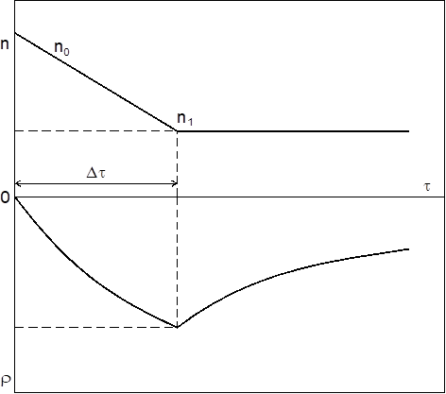
Базовые зависимости мощности и реактивности от времени

Slide 50
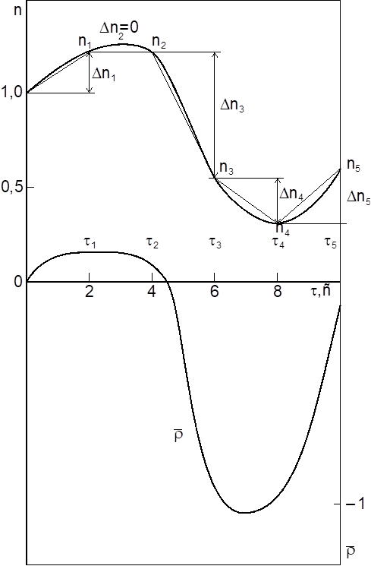
Для простого расчета законов изменения реактивности, соответствующих произ­вольным функ­циям изменения мощности реактора во времени доста­точно кривую изменения мощности n(τ) приближенно описать ку­сочно–линей­ной или кусочно–постоянной функцией.

Slide 52
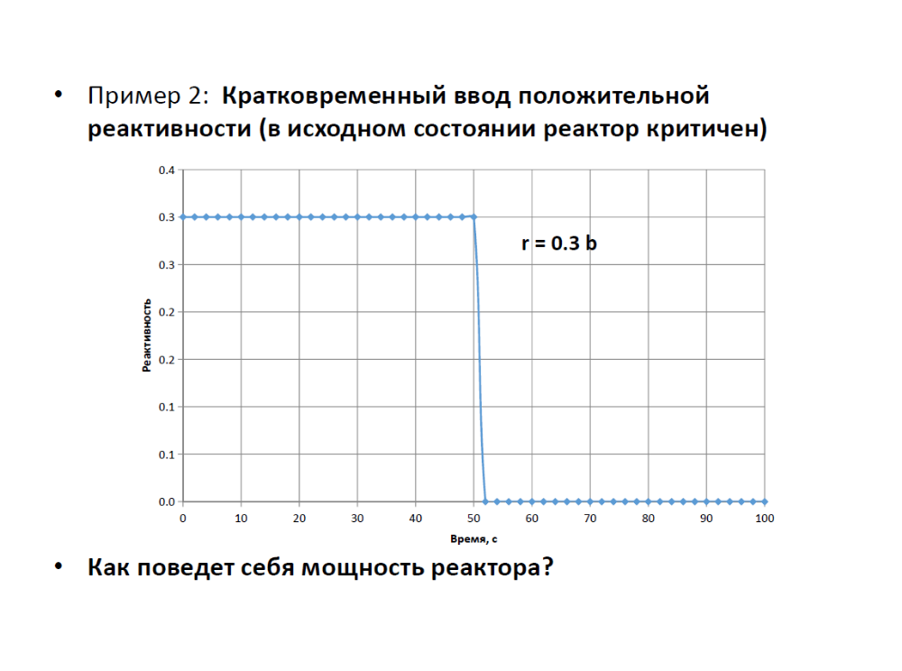


Slide 53
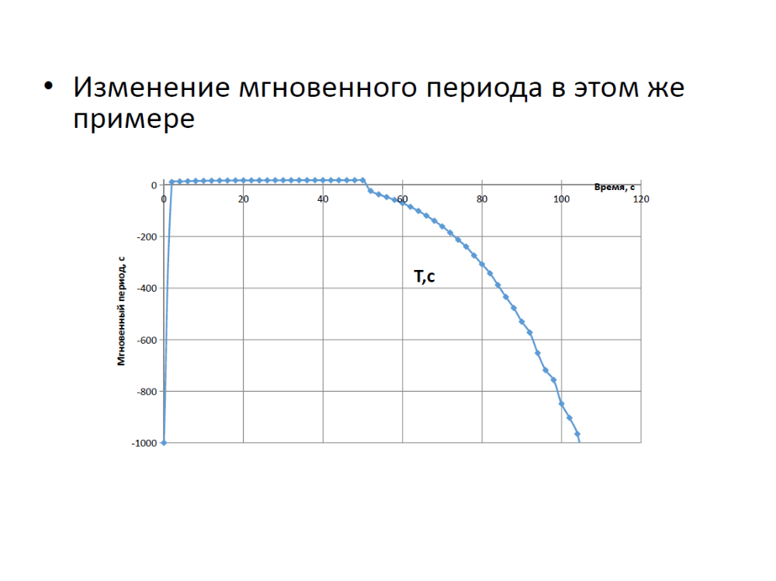

Slide 54
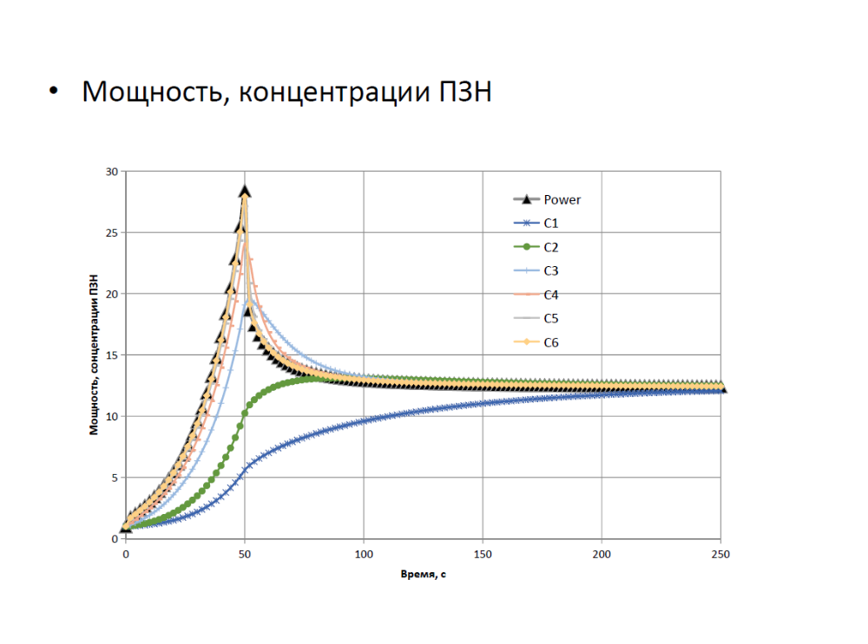

Slide 55
